Slide 1
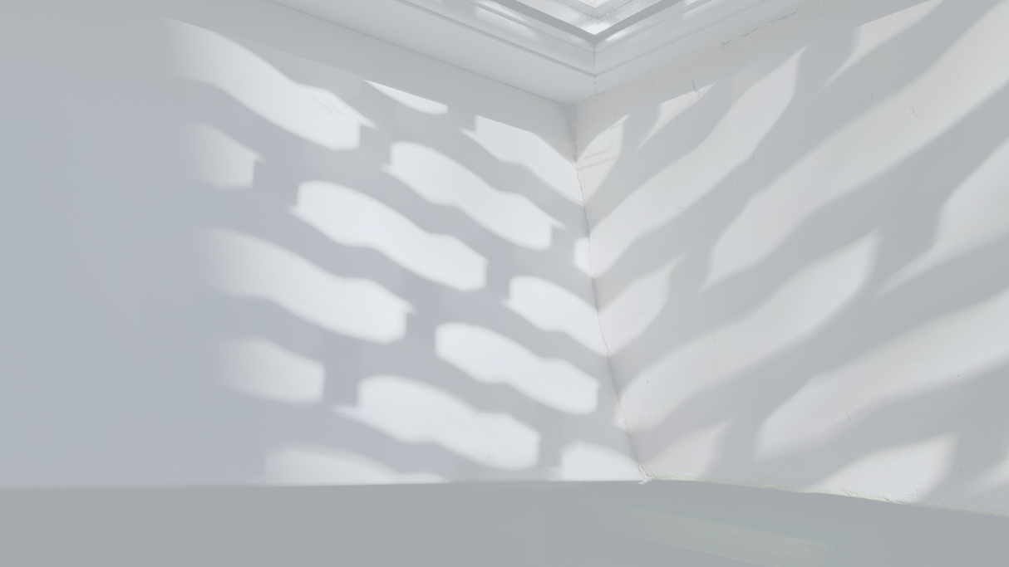
TensorFlow Implimentation
Of Mask_RCNN
컴퓨터공학부 18학번 강용규
컴퓨터공학부 18학번 김준형
컴퓨터공학부 18학번 손현태

Slide 2


Caution
본 발표는
미흡한 CS지식과 얕은 딥러닝 지식으로
제작되었으니
청취에 주의 바랍니다.

Slide 3

CONTENTS
01
02
03
MASK-RCNN 환경 구축 시
발생하는 문제점의 요인
MASK-RCNN 개발 단계별
문제점 파악 및 해결 방안
MASK-RCNN 개발 환경
구축 결과물 Review
- requirements.txt 세부버전 미기재
- 하드웨어 세대 교체
- MASK-RCNN 개발 환경 구축 시 문제점
- MASK-RCNN 개발 환경 구축 시 해결방안
- 구동환경 정보
- 가상환경 배포버전 / Sample 실행 확인

Slide 4
CONTENTS
01
02
03
MASK-RCNN 환경 구축 시
발생하는 문제점의 요인
MASK-RCNN 개발 단계별
문제점 파악 및 해결 방안
MASK-RCNN 개발 환경
구축 결과물 Review
- requirements.txt 세부버전 미기재
- 하드웨어 세대 교체
- MASK-RCNN 개발 환경 구축 시 문제점
- MASK-RCNN 개발 환경 구축 시 해결방안
- 구동환경 정보
- 가상환경 배포버전 / Sample 실행 확인

Slide 5

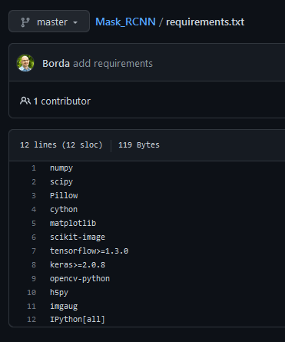
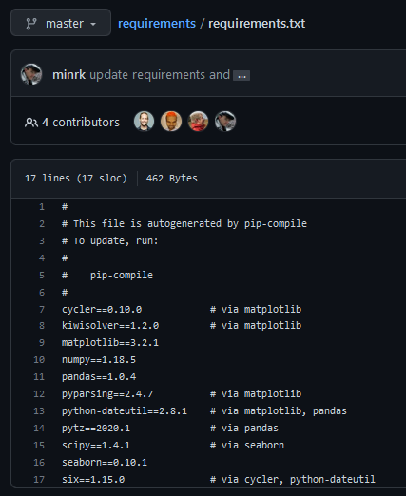














1.
requirements
세부버전
미기재
requirements.txt 파일에
자세한 버전이
기재되어 있었다면
더 빠르게 해결되었을 것

Slide 6
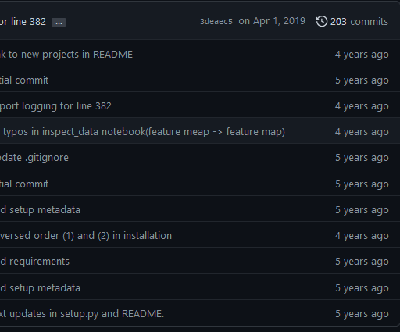
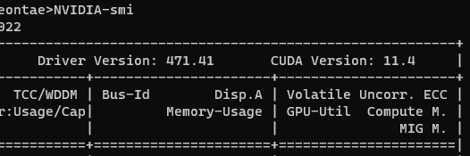
2.
하드웨어
세대 교체
Mask RCNN
마지막 commit 날짜가
4~5년 전(2018~19)에
멈춰 있음
→ 당시 GPU 세대
NVIDIA 기준 2000번대 출시
(CUDA 10.*)
3060ti 기준, CUDA 10.1 호환 X / CUDA 10.0 호환 O

Slide 7
CONTENTS
01
02
03
MASK-RCNN 환경 구축 시
발생하는 문제점의 요인
MASK-RCNN 개발 단계별
문제점 파악 및 해결 방안
MASK-RCNN 개발 환경
구축 결과물 Review
- requirements.txt 세부버전 미기재
- 하드웨어 세대 교체
- MASK-RCNN 개발 환경 구축 시 문제점
- MASK-RCNN 개발 환경 구축 시 해결방안
- 구동환경 정보
- 가상환경 배포버전 / Sample 실행 확인

Slide 8

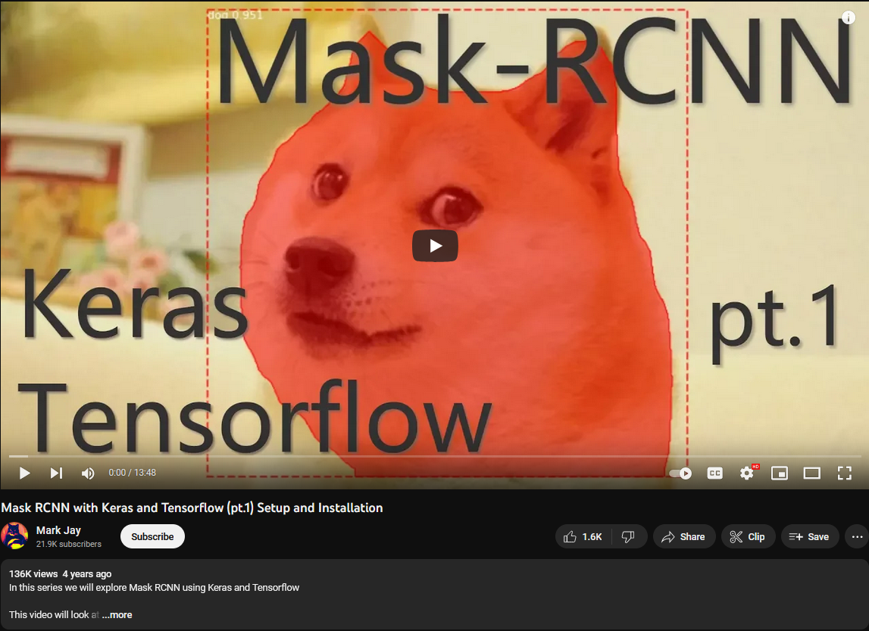
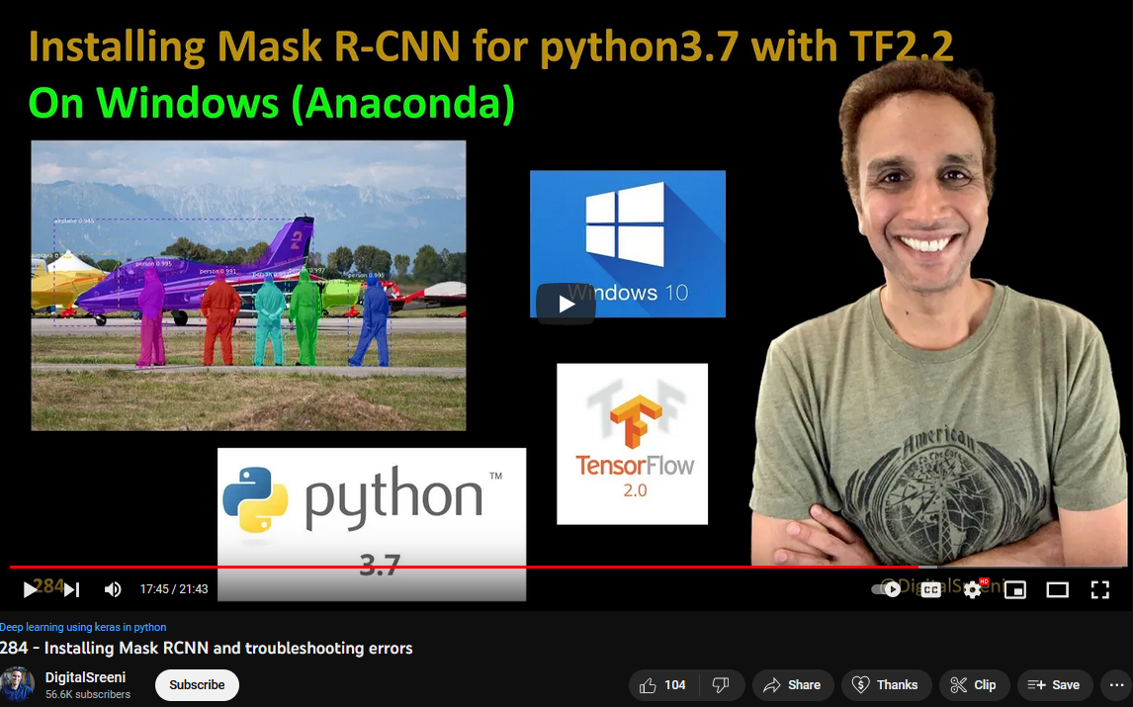
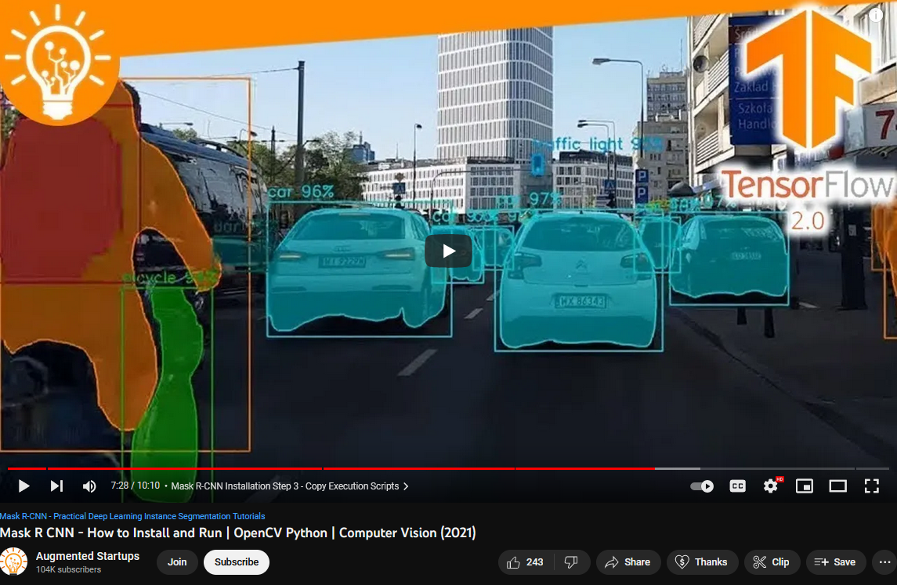
Setup
Tutorials
Sources - YouTube
1. Mask RCNN with Keras and
Tensorflow (pt.1) Setup
and Installation
2. 284 – Installing Mask RCNN
and troubleshooting errors
3. Mask R CNN – How to Install
and Run | OpenCV Python
| Computer Vision (2021)

Slide 9
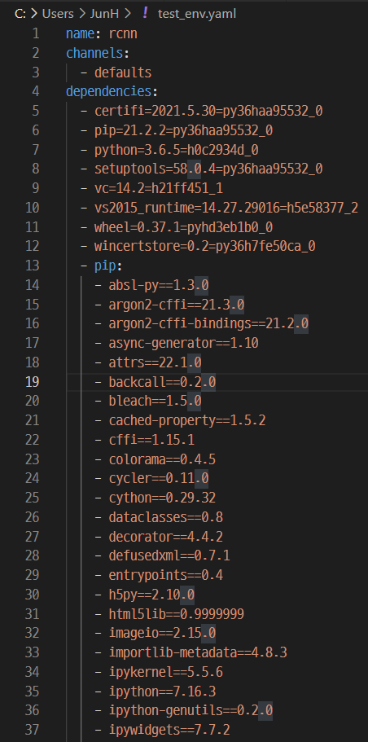
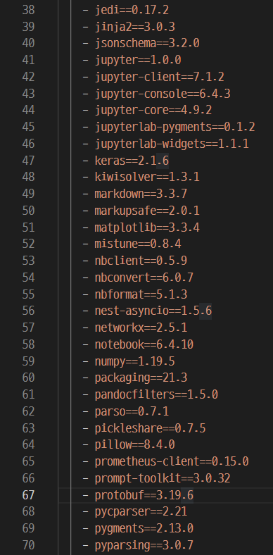
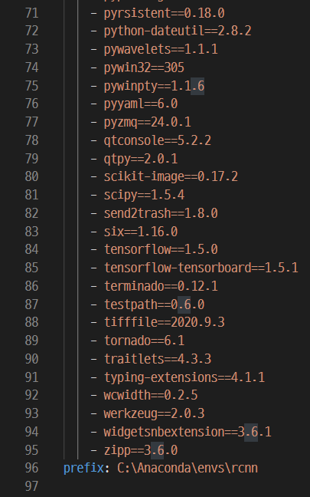
개발 환경
구축 시도
사례
MASK-RCNN은 오래된 라이브러리를 사용하는 오픈소스이므로 Python ,TensorFlow 둘 다 최신 버전을 사용하려고 했으나 사용하지 못한다.
따라서 Python 버전, TensorFlow 버전을 낮춰서 사용해보려고 시도했다.
■구동 환경
-Python: 3.6.5
-numpy: 1.19.5
-Tensorflow: 1.5.0
-keras: 2.0.8
-cuda: 11.8
-cudnn: 7.4
-cython:0.29.32
-ipython: 7.16.3
-matplot: 3.3.4
-scipy: 1.5.4
-CPU : i5-1035G1
-GPU : 내장형
-Memory : 8GB
-OS : Windows

Slide 10
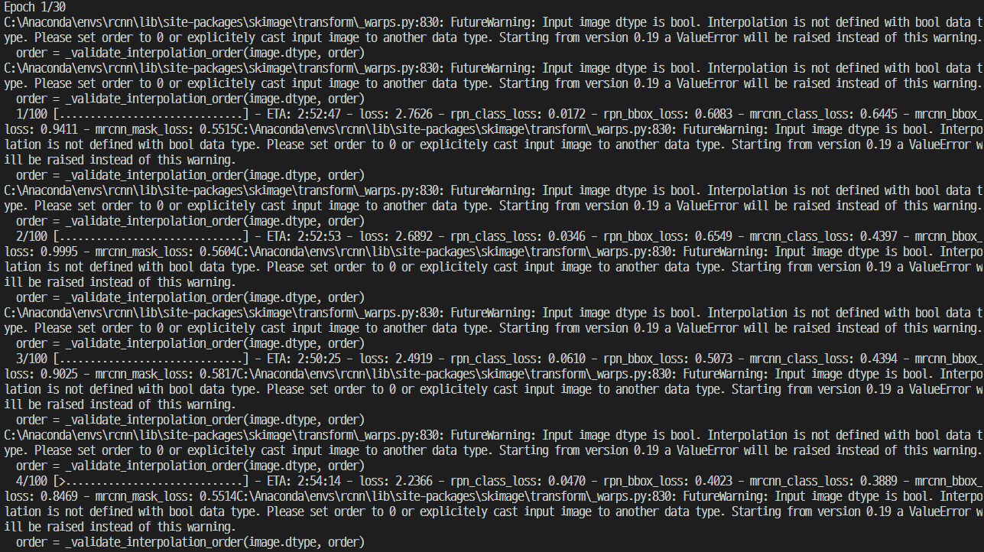
개발 환경
구축 시도
사례
MASK-RCNN은 오래된 라이브러리를 사용하는 오픈소스이므로 Python ,TensorFlow 둘 다 최신 버전을 사용하려고 했으나 사용하지 못한다.
따라서 Python 버전, TensorFlow 버전을 낮춰서 사용해보려고 시도했다.

Slide 11
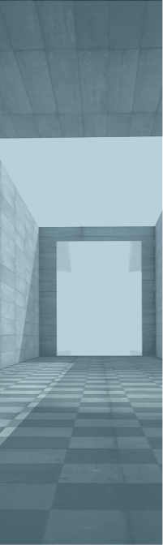


문제점
Python 버전, TensorFlow 버전을 낮춰서 사용해보려고 했지만 노트북 GPU가 CUDA가 지원하지 않는 구형 GPU라 CPU(i5-1035G1)로 테스트를 해야만 했다. 그러나 CPU로 테스트를 하려고 해보니 속도가 느려서 학습이 끝났는지 확인할 수 없었다.
해결방안
CUDA가 지원하는 GPU를 가진 컴퓨터로 CUDA를 이용해서 빠른 테스트와 학습을 해본다.

Slide 12

구동환경 정보
CPU
- 12th Gen Intel(R) Core(TM) i5-12400F
GPU
- NVIDIA GeForce RTX 3060 Ti
CUDA
- 10.0
cuDNN
- 7.6.0
OS
- Windows 11 (HOME) Version 22H2

Slide 13
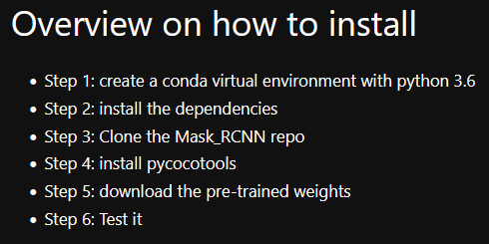


Setup
Tutorial

Slide 14
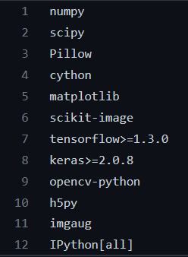
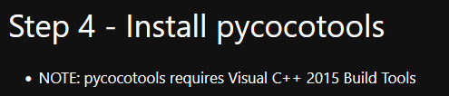
Setup
Tutorial

Slide 15
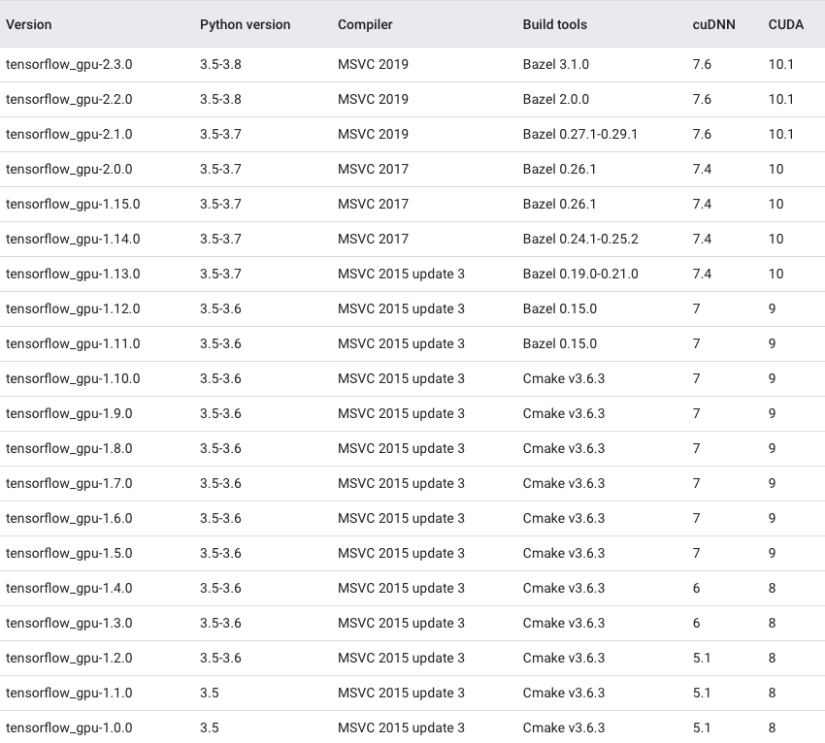
Tensorflow
Windows-GPU
Compatibility
MASK-RCNN은 오래된 라이브러리를 사용하는 오픈소스이므로 Python ,TensorFlow 둘 다 최신 버전을 사용하려고 했으나 사용하지 못한다.
따라서 Python 버전, TensorFlow 버전을 낮춰서 사용해보려고 시도했다.
출처 : https://stackoverflow.com/questions/50622525/
which-tensorflow-and-cuda-version-combinations-are-compatible

Slide 16
Requirements 최종 버전
numpy == 1.19.3
scipy == 1.5.4
Pillow == 8.4.0
cython == 0.29.32
Matplotlib == 3.3.4
scikit-image == 0.17.2
tensorflow == 1.14.0
keras == 2.1.5
opencv-python == 4.6.0.66
h5py == 2.10.0
imgaug == 0.4.0
IPython 7.16.3

Slide 17
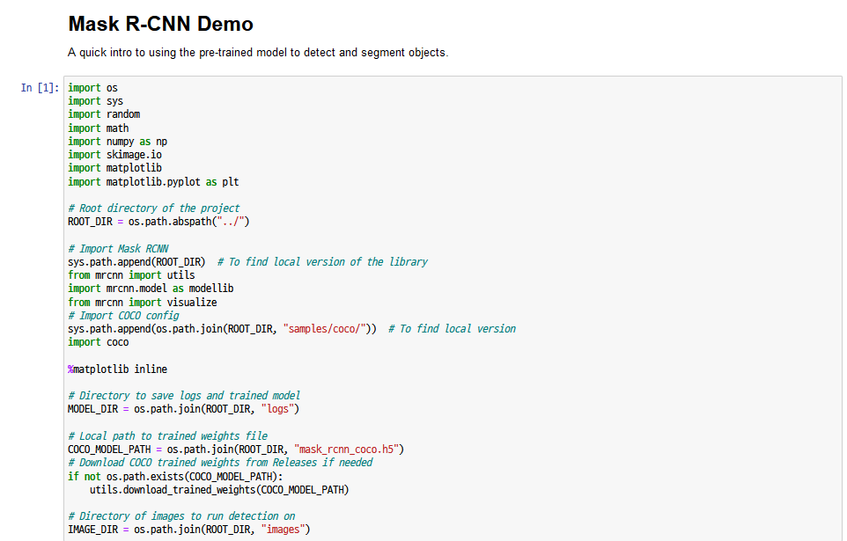
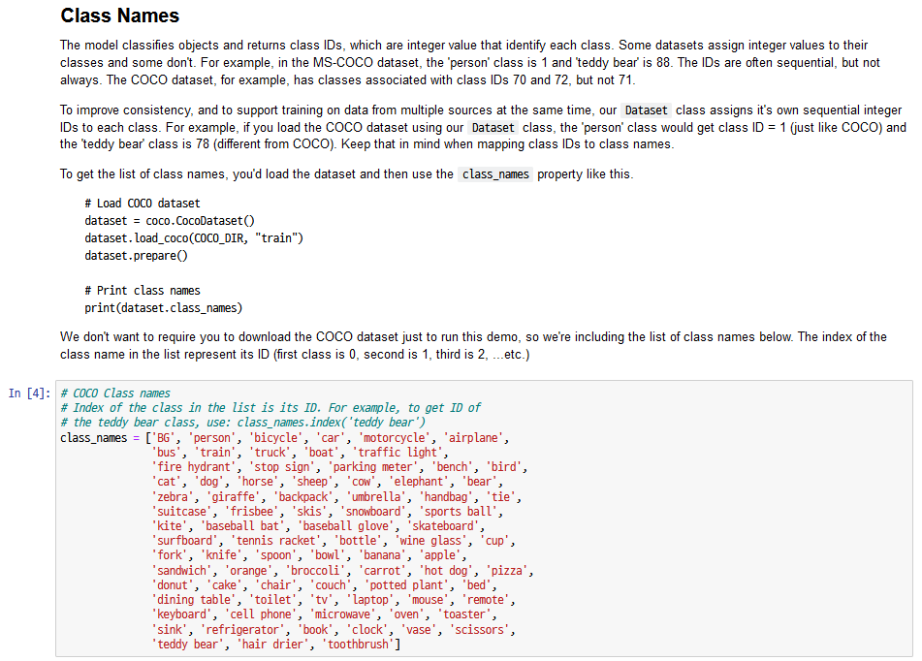
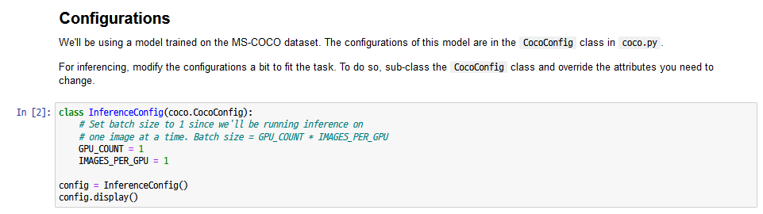
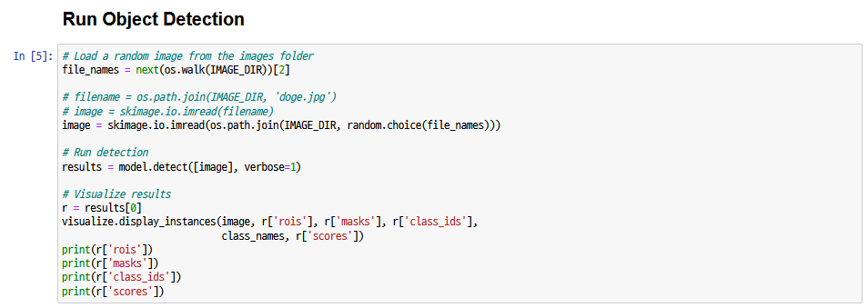
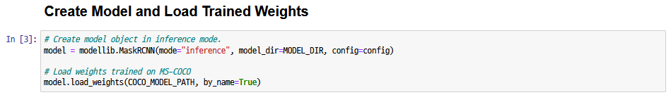
Git_Clone : Mask_RCNN\sample\demo.ipynb → jupyter notebook

Slide 18
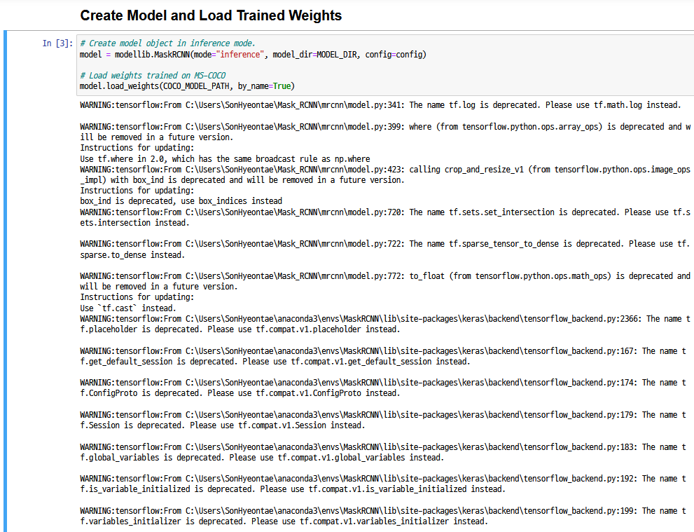
Git_Clone : Mask_RCNN\sample\demo.ipynb → jupyter notebook

Slide 19
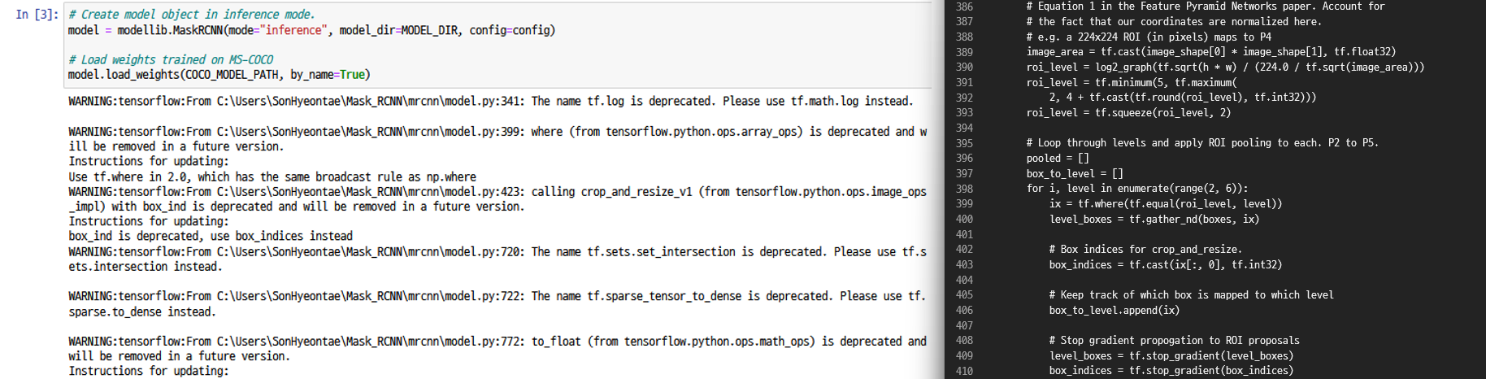

Slide 20
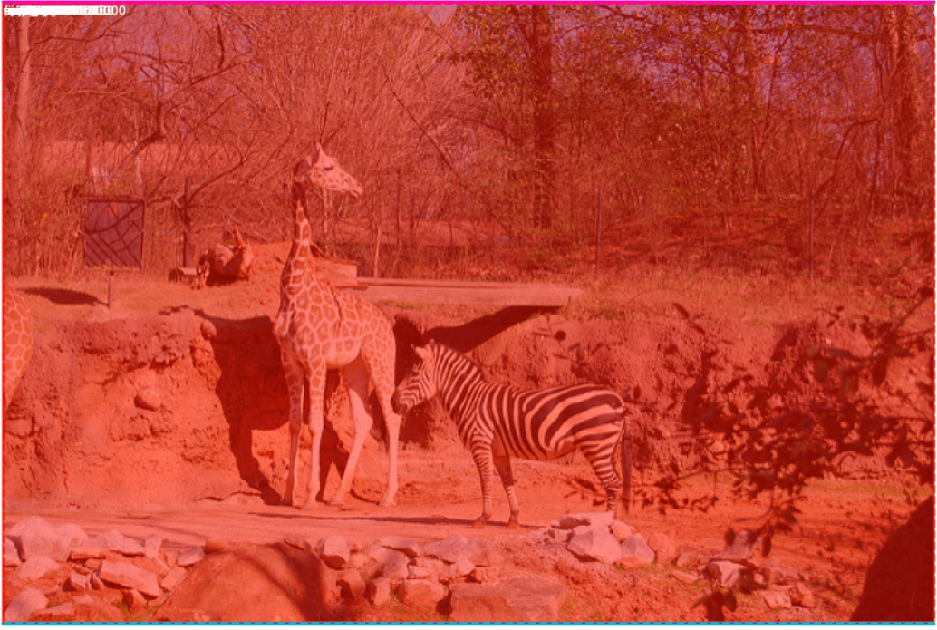
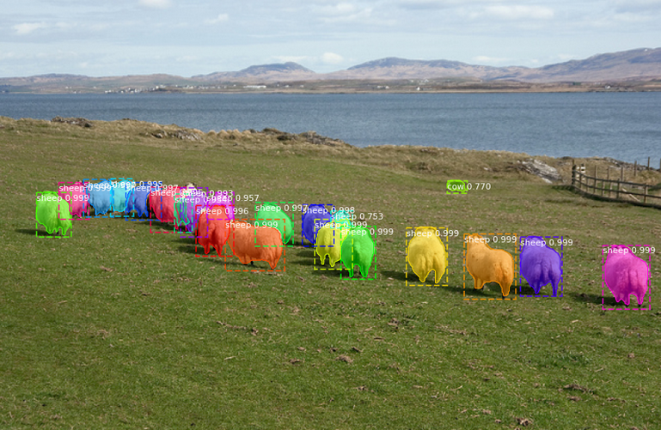
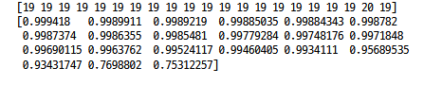
[0, 0, 0, 0, 0, 0, 0, 0, 0, 0, …
…
…, 0, 0, 0, 0, 0, 0]

Slide 21
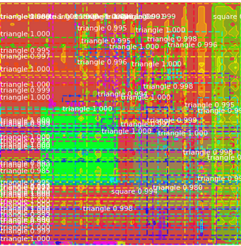
Git_Clone : Mask_RCNN\sample\demo.ipynb → jupyter notebook

Slide 22
CONTENTS
01
02
03
MASK-RCNN 환경 구축 시
발생하는 문제점의 요인
MASK-RCNN 개발 단계별
문제점 파악 및 해결 방안
MASK-RCNN 개발 환경
구축 결과물 Review
- requirements.txt 세부버전 미기재
- 하드웨어 세대 교체
- MASK-RCNN 개발 환경 구축 시 문제점
- MASK-RCNN 개발 환경 구축 시 해결방안
- 구동환경 정보
- 가상환경 배포버전 / Sample 실행 확인

Slide 23
Requirements 최종 버전
numpy == 1.19.3
scipy == 1.5.4
Pillow == 8.4.0
cython == 0.29.32
Matplotlib == 3.3.4
scikit-image == 0.17.2
tensorflow == 1.14.0
keras == 2.1.5
opencv-python == 4.6.0.66
h5py == 2.10.0
imgaug == 0.4.0
IPython 7.16.3

Slide 24
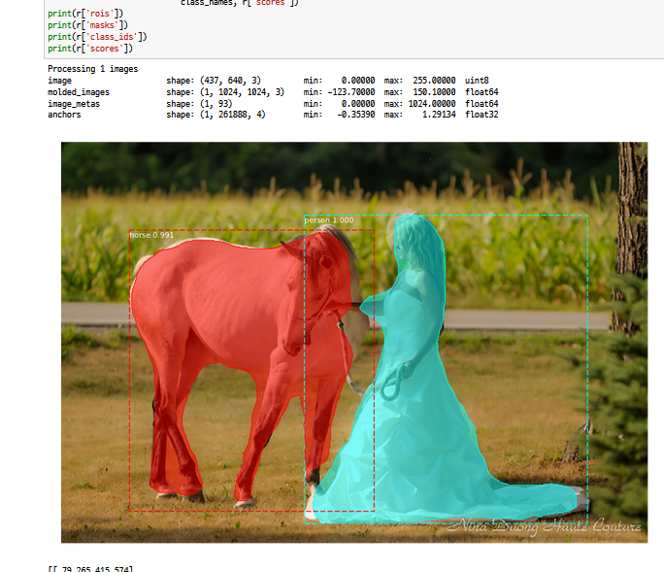
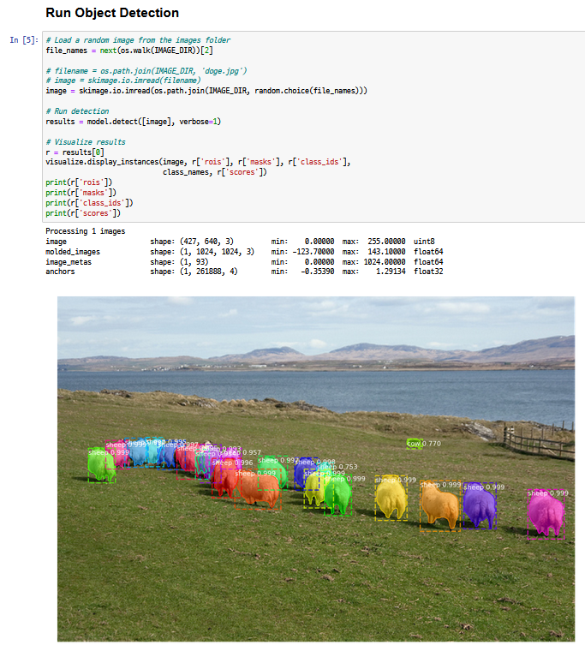
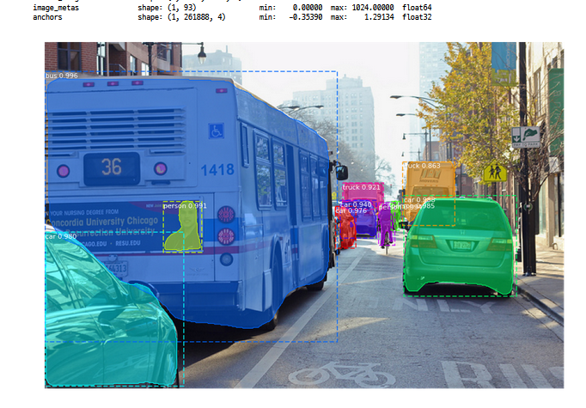
Sample Results
GitHub URL : https://github.com/Son-HyeonTae/Mask_RCNN

Slide 25
TensorFlow Implementation of Mask_RCNN
THANK YOU,
Any Questions?

